Slide 1


소프트웨어학과
에꼴
알고르즘 문제 풀이 (백준)
지도교수 : 손정호 교수님, 김주현 교수, 최동환 교수님
이름 : 김규태
학번 : 2020575009
2025.11.22

Slide 2






11050. 이항 계수 1
문제
자연수 N과 정수 K가 주어졌을 때 이항 계수를 구하는 프로그램을 작성하시오.
입력
  첫째 줄에 N과 K가 주어진다. (1 ≤ N≤ 10, 0 ≤ K ≤ N)
출력
  이항 계수를 출력한다.
메모리 제한: 256 MB
시간 제한: 1 초
난이도: 브론즈 Ⅰ

Slide 3
11050. 이항 계수 1
문제
자연수 N과 정수 K가 주어졌을 때 이항 계수를 구하는 프로그램을 작성하시오.
nCk = n! / (k!·(n–k)!)
입력
  첫째 줄에 N과 K가 주어진다. (1 ≤ N≤ 10, 0 ≤ K ≤ N)
출력
  이항 계수를 출력한다.
메모리 제한: 256 MB
시간 제한: 1 초
난이도: 브론즈 Ⅰ

Slide 4

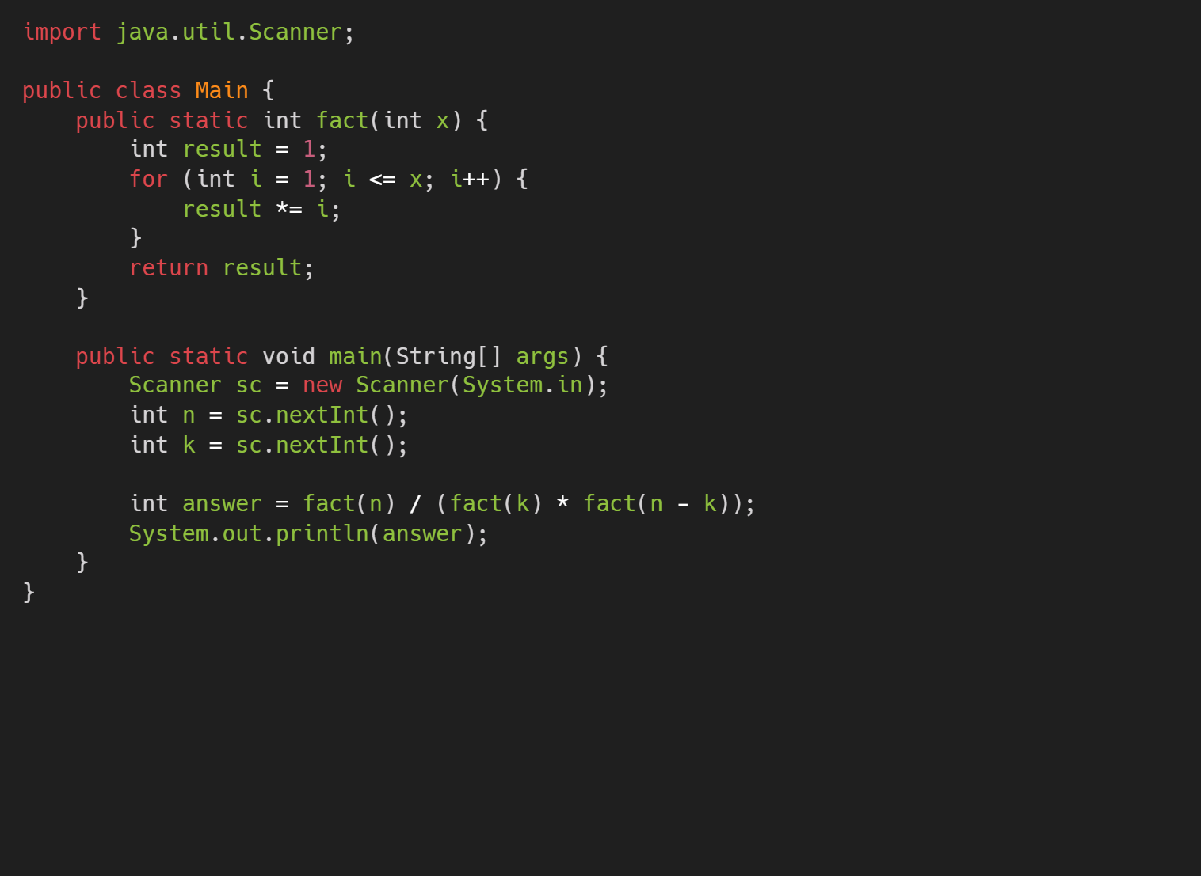

11050. 이항 계수 1
부제목

Slide 5

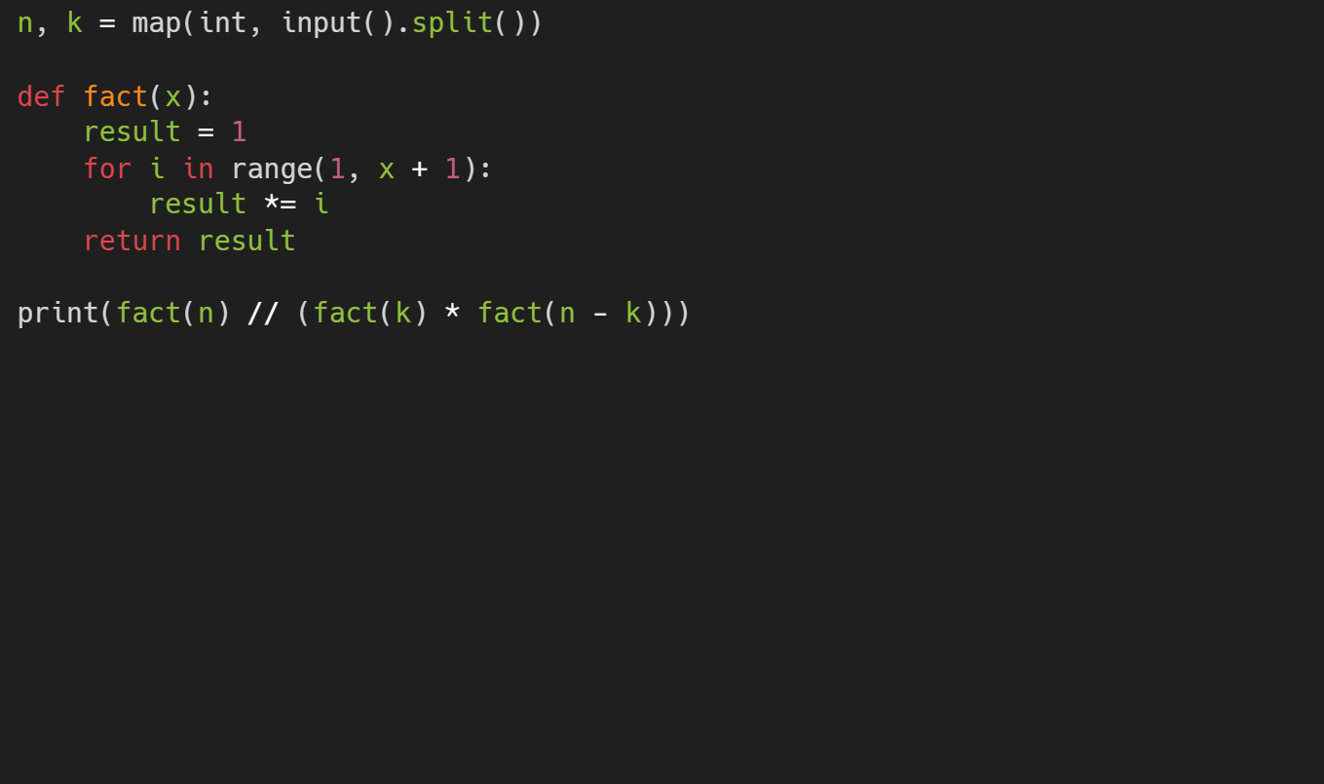
11050. 이항 계수 1
부제목

Slide 6

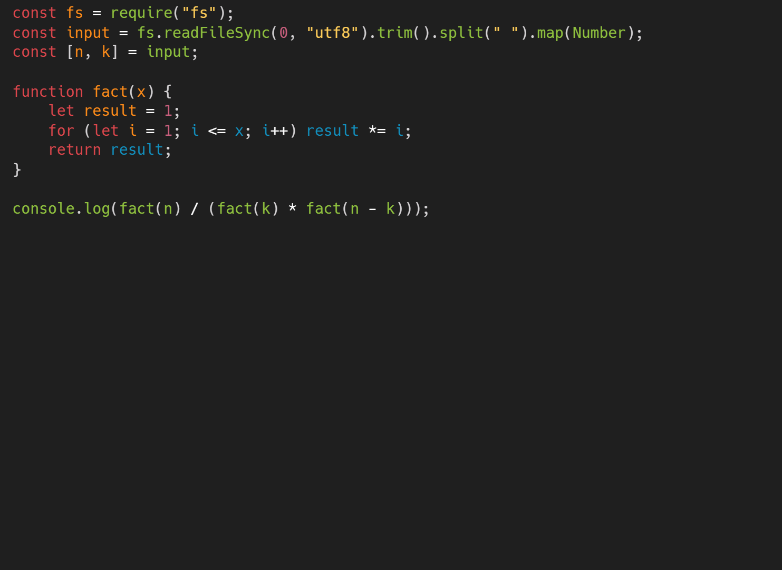
11050. 이항 계수 1
부제목
제목

Slide 7
Reference
백준 온라인 저지
ChatGPT
perplexity
https://www.acmicpc.net/
https://chatgpt.com/
https://www.perplexity.ai/

Slide 8
감사합니다
이름 : 김규태
학번 : 2020575009

